Slide 1
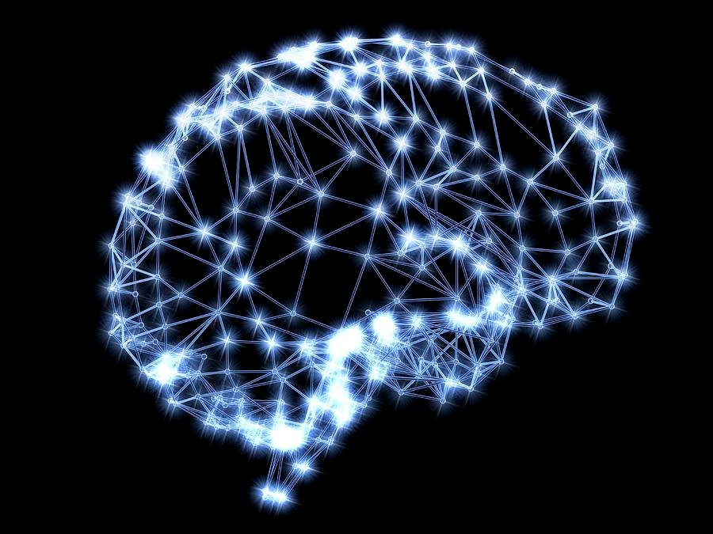

Základy umělé inteligence II
Přednáška 1
Umělé neuronové sítě - úvod

Slide 2
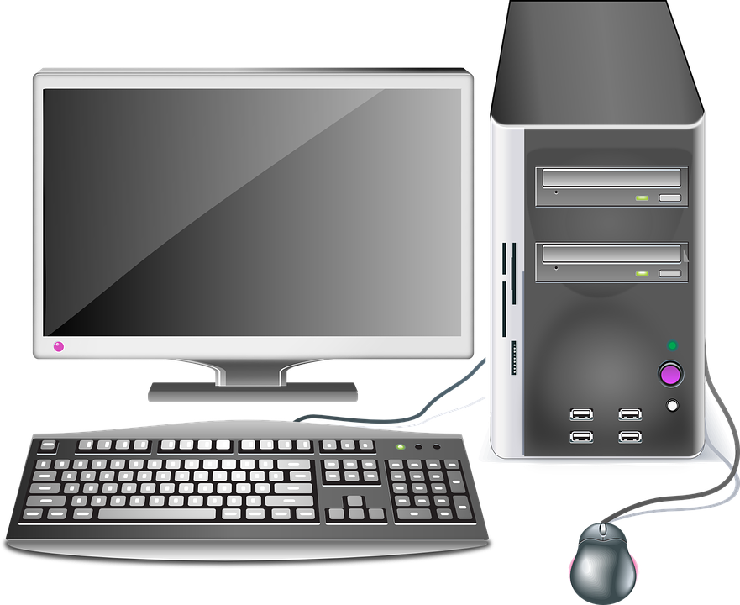

Počítač
Notes:
Počítač používáme pořád

Slide 3
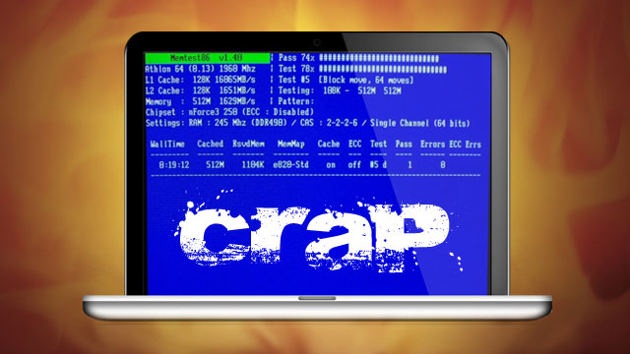
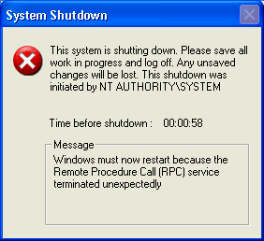
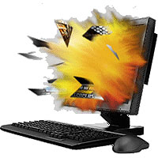
Počítač
Notes:
Čas od času ale jeho použití nevede ke správným výsledkům, takže to není dokonalý nástroj

Slide 4
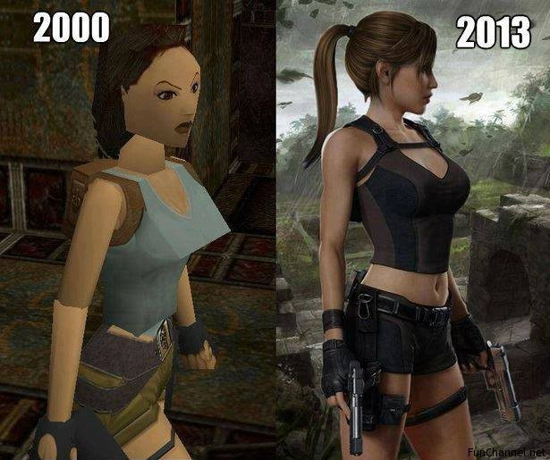
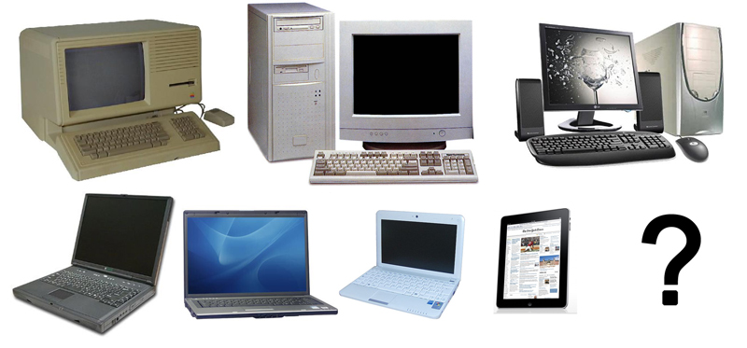
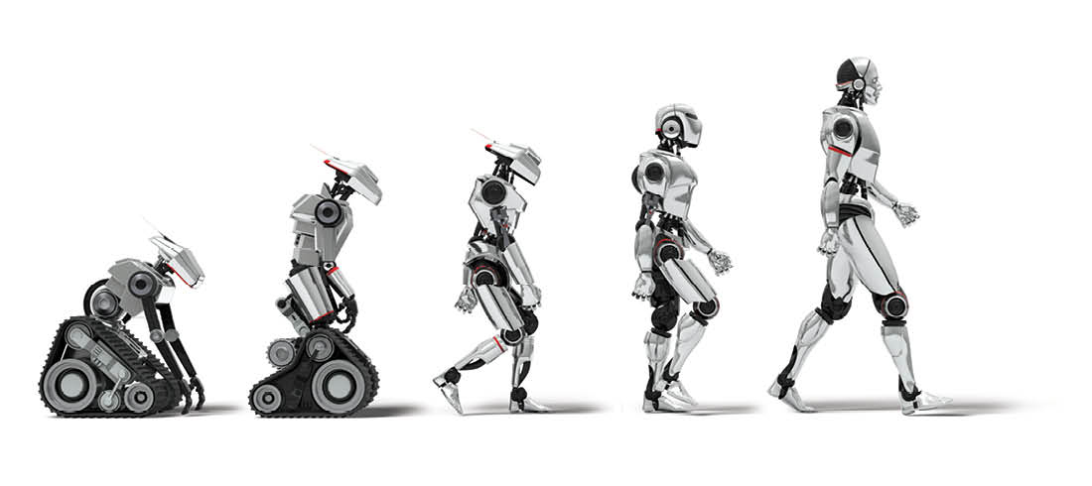
Počítač
Notes:
Takže někteří si myslí, že počítače by měly být více uživatelsky příjemné a chováním bližší člověku.

Slide 5
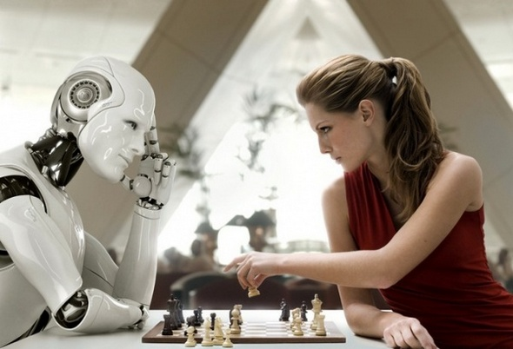
Umělá inteligence
Umělé neuronové sítě
(NS)
Expertní systémy
(ES)
Evoluční algoritmy
(EA)
Nízká úroveň modelování
Fuzzy systémy
(FS)
Vysoká úroveň modelování
Notes:
K tomu, aby počítače napodobily chování člověka, bylo představeno několik odvětví umělé inteligence

Slide 6
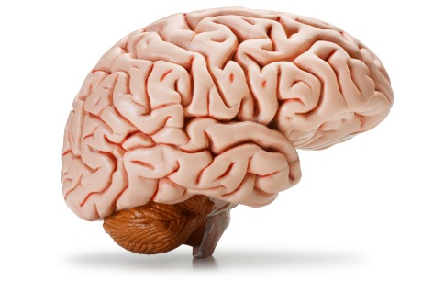
Mozek
Parametry mozku
Váha: 1200 - 1400 g
Objem: 140 x 160 x 90 mm
Plocha: 2200 - 2400 cm²
Šedá kůra (cortex): tloušťka 1 - 4,5 mm
Hmotnosti mozku různých zvířat
velryba 7800 g
slon 6000 g
delfín 1500 g
gorila 540 g
kráva 460 g
ovce 140 g
pes 72 g
kočka 30 g
potkan 2 g
ještěrka 0,08 g
Notes:
Abychom mohli vytvořit nebo naprogramovat počítač tak, aby se choval podobně jako člověk, je třeba nejprve porozumět řídicímu orgánu člověka

Slide 7
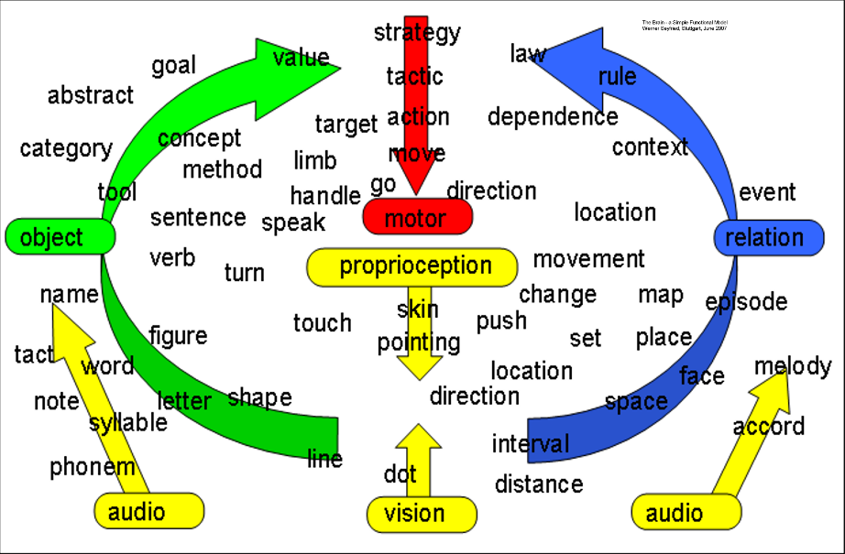
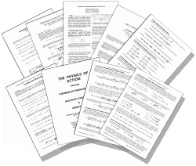
Mozek - funkce

Slide 8
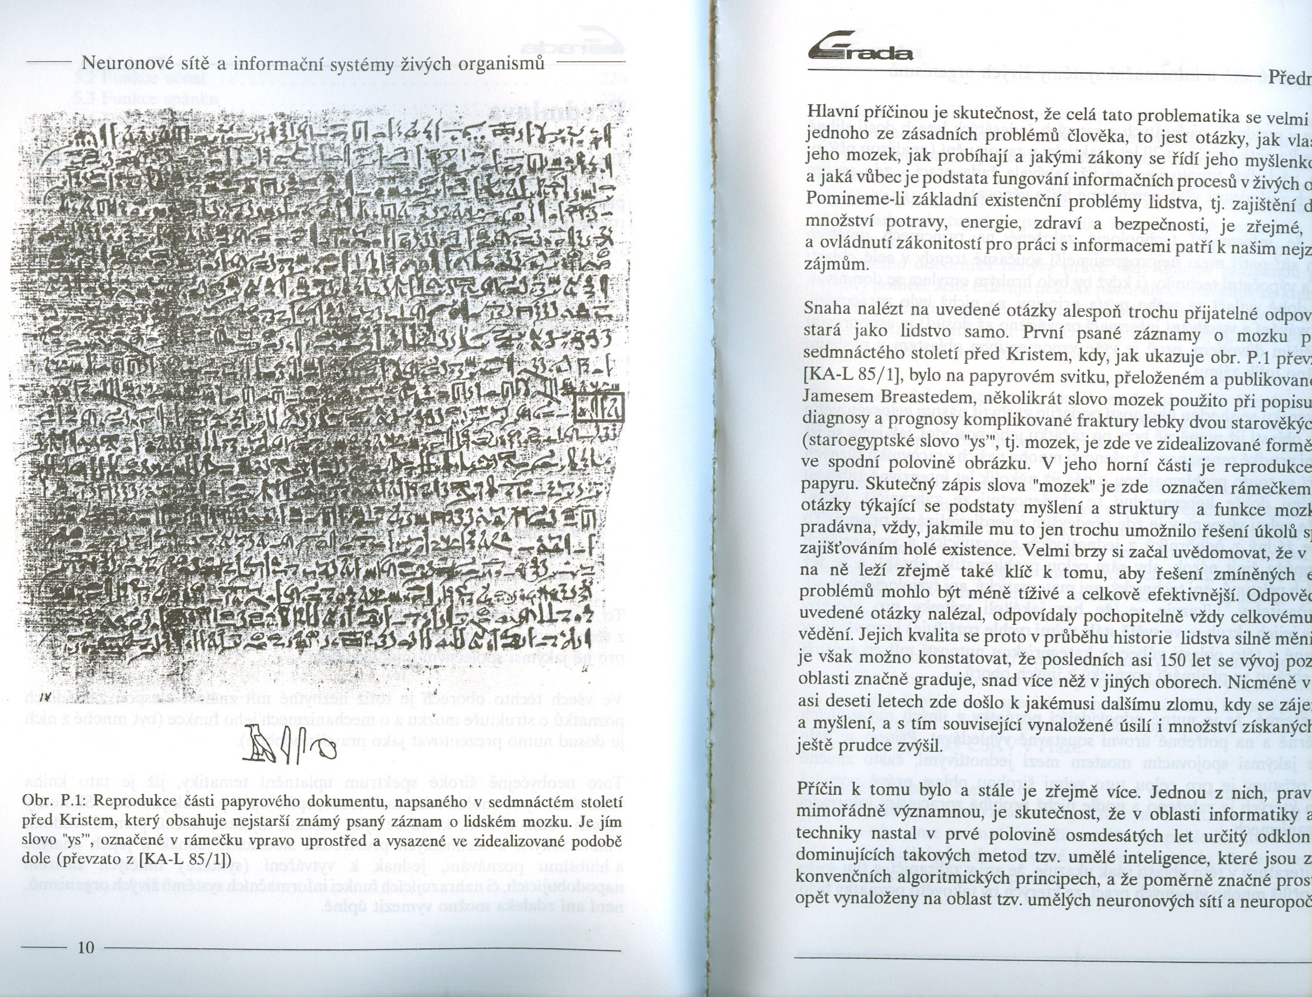
Mozek – některá historická fakta
17 století př.n.l. | papyrus

Slide 9
Mozek – některá historická fakta
335 let př.n.l. | Aristoteles | paměť, sny a pod.
400 let př.n.l. | Platon | v mozku věčná duše
130 n.l. | R.C. Galenus | nervy jako trubičky
1660 | I. Newton | šíření vibrací
1771 | L. Galvani | elektrický potenciál
19. století | intensivní výzkum
1835 | J. E. Purkyně | identifikace neuronu neuronová síť
1864 | P. Brocca | lokalizace centra řeči

Slide 10
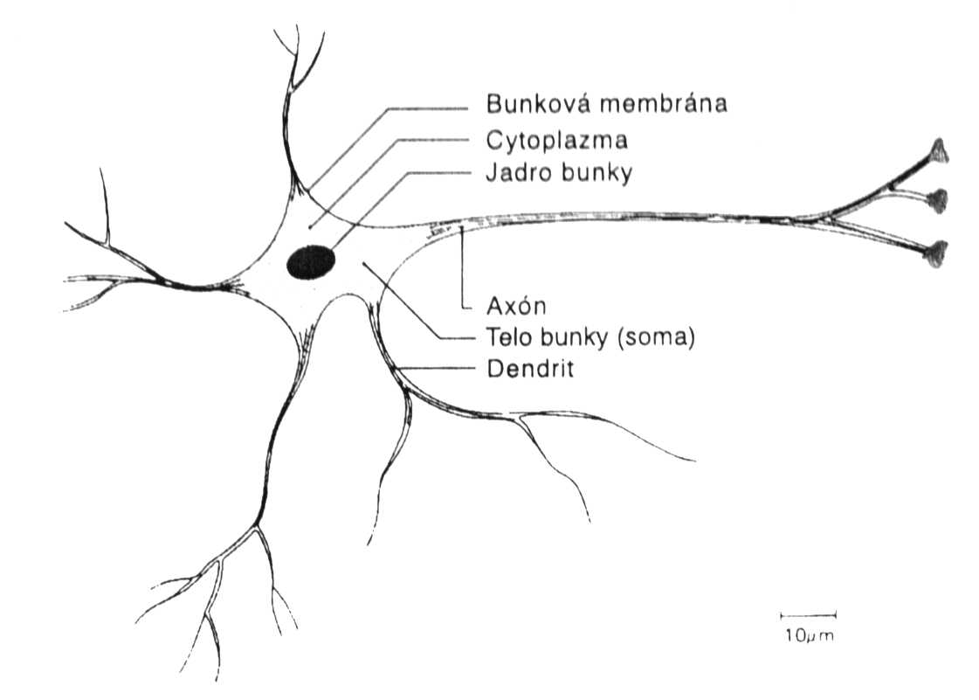
Biologický neuron
Soma tělo neuronu
rozměr μm až 10 μm
Dentrit vstup do neuronu
délka 3 mm
Axon výstup z neuronu
délka až v metrech
Synapse kontakt mezi neurony
V mozku (v cortexu) je odhadem 10 miliard neuronů uložených zhruba v 6 vrstvách. Hustota je (7 – 8).10⁴ neuronů na 1 mm³. Každý neuron může mít s jiným neuronem 10 až 100 tisíc propojení. Celkový počet propojení je cca 60000 miliard.

Slide 11
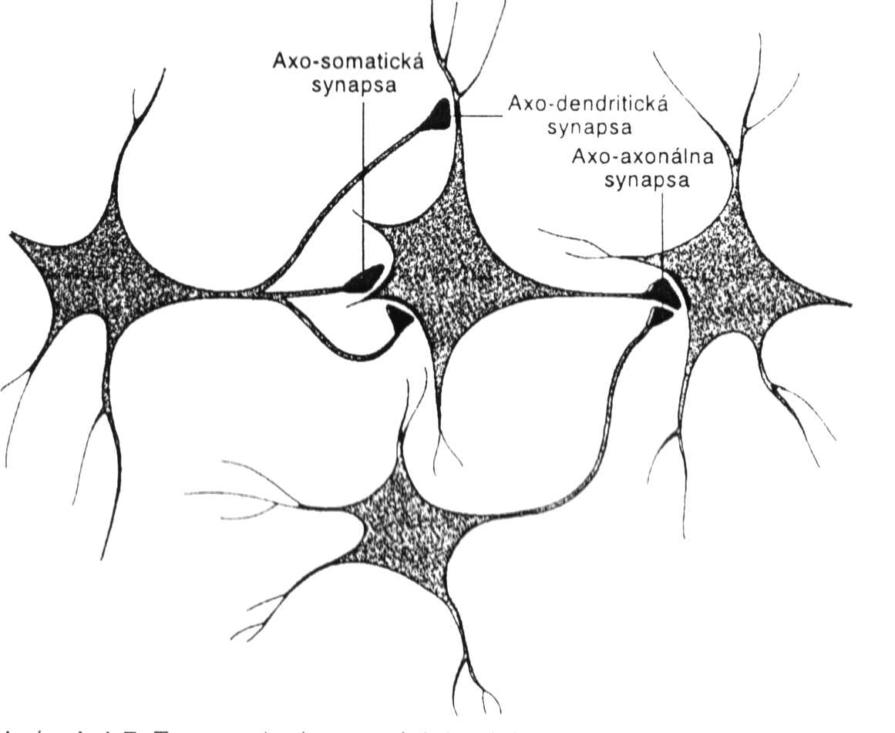
Biologická neuronová síť
Propojení jednotlivých neuronů, synapse určují propustnost (váhu) daného spojení

Slide 12
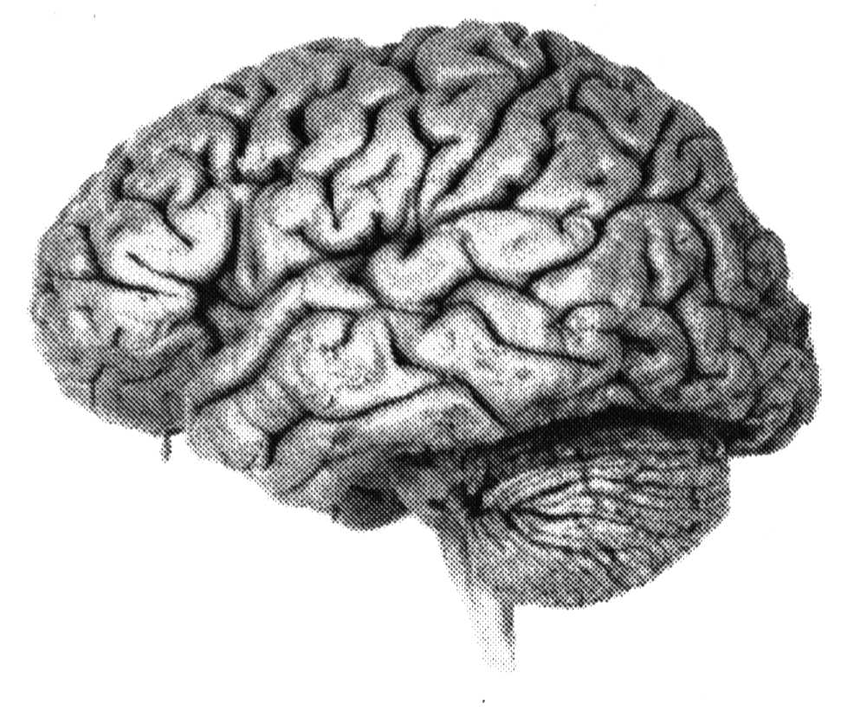
Umělá neuronová síť
MOZEK
Hardware lidského bytí
Základní procesor biologického systému
Matematický popis
Biologická neuronová síť
Umělá neuronová síť

Slide 13
Umělá neuronová síť
Vstupy
Vstupy
Výstupy
Výstupy

Slide 14
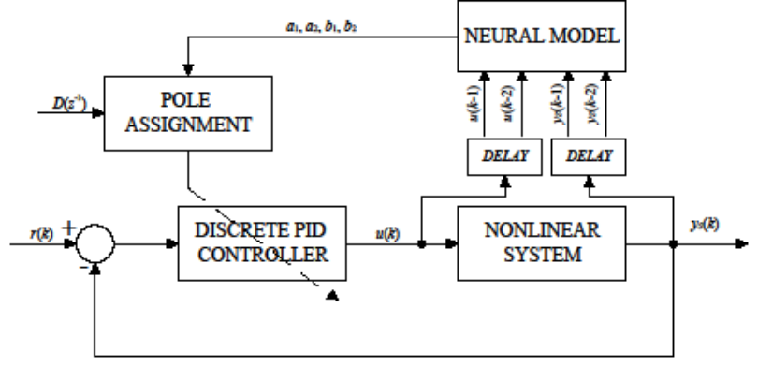
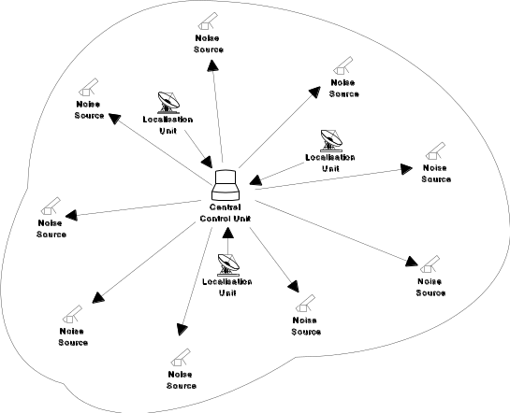
Použití umělé neuronové sítě
Predikce
Univerzální aproximace
Rozpoznávání vzorů
Rozhodování
Zpracování signálů

Slide 15
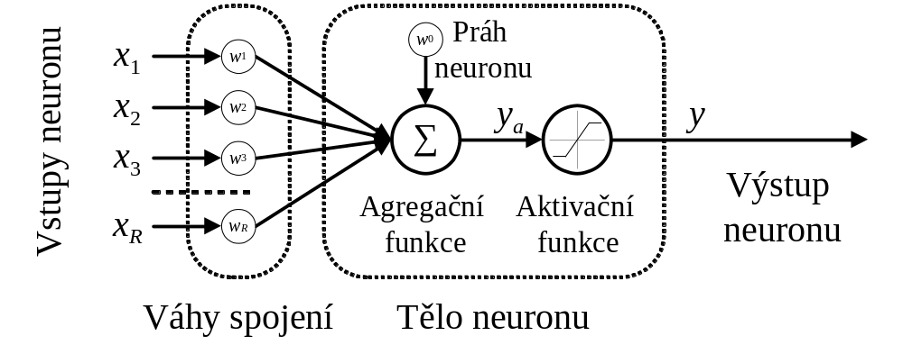
Umělý neuron
Vstupy x₁, …, x_{i}, …, x_{n} modelují dendrity,
Váhy spojení w₁, …, w_{i}, …, w_{n} modelují synapse,
Výstup y simuluje činnost axonu.
Agregace vstupních signálů, prahování a následně jejich nelineární zobrazení představují model těla neuronu, tj. vyhodnocení celkového vstupního aktivačního potenciálu a jeho transformaci na výstupní signál.

Slide 16

Přenos signálu umělým neuronem
Konfluence - splynutí
kde ⊕ je obecný operátor konfluence
Operátor konfluence ⊕ nahradíme prostým součinem hodnot x_{i} a w_{i}.

Slide 17
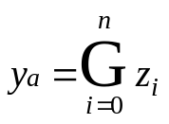
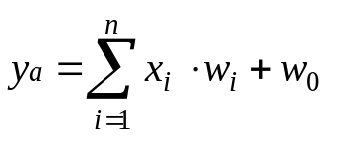
Přenos signálu umělým neuronem
Agregace – seskupení a prahování
Operátor agregace G nahradíme prostým součtem (včetně prahu)

Slide 18

Přenos signálu umělým neuronem
Aktivace – nelineární zobrazení vstupního potenciálu

Slide 19
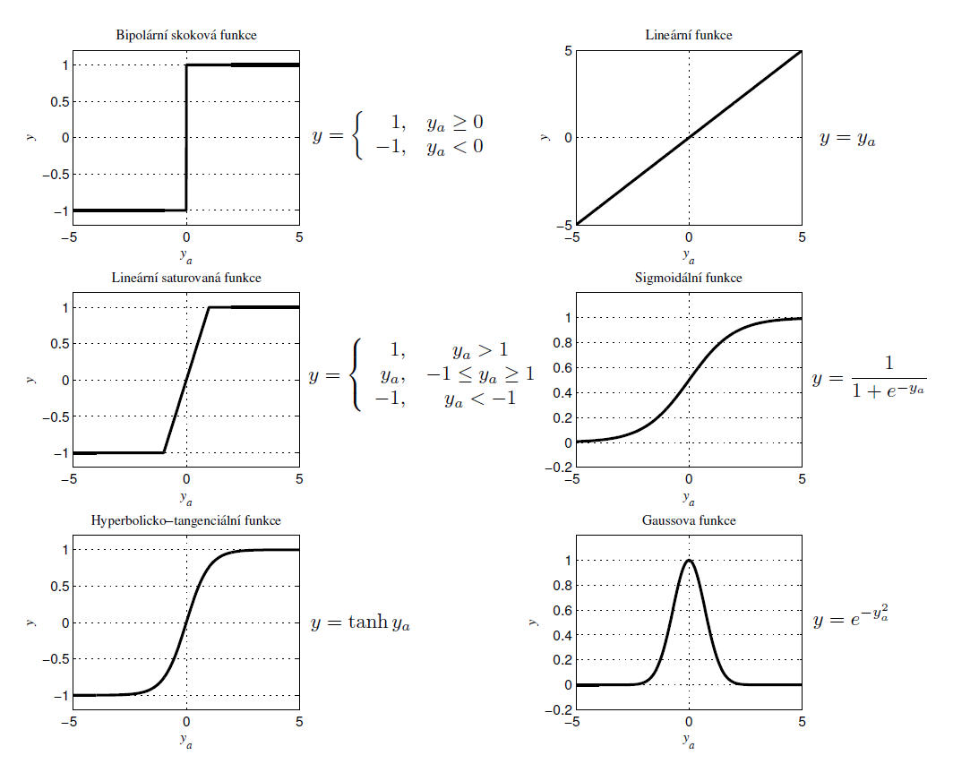
Aktivační funkce

Slide 20
Učení umělé neuronové sítě
Učení
Je proces, kdy se síť přizpůsobuje (adaptuje) vnějšímu prostředí, které na ní působí prostřednictvím dat – vzorů získaných měřením (pozorováním) na objektu, jehož vlastnosti má v konečné fázi reprezentovat, případně na problému, který má následně řešit.
Učení se dělí na trénování, testování a validaci.
Cíl učení
Cílem učení neuronové sítě je nastavit parametry sítě tak, aby dávala požadované výsledky.
V biologických sítích jsou zkušenosti jsou uloženy v synapsích.
V umělých neuronových sítích jsou zkušenosti uloženy v jejich matematickém ekvivalentu - váhách.

Slide 21
Učení umělé neuronové sítě
Základní typy učení
Učení s učitelem
Podobně jako v biologických sítích je zde využita zpětná vazba. Neuronové síti jsou předkládány příslušné vzory. Na základě aktuálního nastavení je zjištěn aktuální výsledek. Ten porovnáme s vyžadovaným výsledkem a určíme chybu. Poté je spočítána nutná korekce (dle typu neuronové sítě) a upraveny hodnoty vah, prahů, případně strmostí aktivačních funkcí, aby se snížila hodnota chyby. Toto se opakuje až do dosažení stanovené minimální chyby.
Učení bez učitele
Při učení bez učitele není vyhodnocován výstup. Při tomto učení je výstup dopředu neznámý. Síť dostává na vstup sadu vzorů, které si sama třídí. Buď si vzory třídí do skupin a reaguje na typického zástupce, nebo si přizpůsobí topologii vlastnostem vstupu.
Učitel
Vstup
Výstup
Váhy
Algoritmus učení
Vstup
Výstup
Váhy
Algoritmus učení

Slide 22
Topologie umělých neuronových sítí
Neuronové sítě
Reálné vstupy
Vstupy
Binární vstupy
S učitelem
Bez učitele
Učení
S učitelem
Bez učitele
Perceptron
Vicevrtvý perceptron
Kohonenova síť
Sítě
Hopfieldova síť
Carpenter Grossbergova
Hemmingova síť

Slide 23
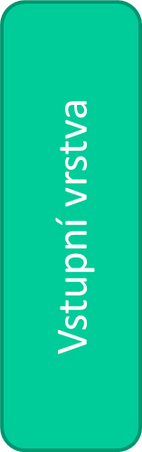
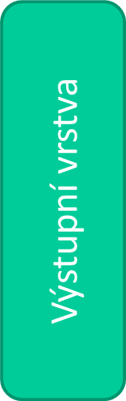
Topologie umělých neuronových sítí
Skryté vrstvy

Slide 24
Topologie umělých neuronových sítí
Rekurentní neuronová síť
Dopředná neuronová síť
Notes:
Zde ukázat vstupy, skryté vrstvy, výstupy a směr toku

Slide 25
UNS – některá historická fakta
1943 | McCulloch, Pitts | matematický model neuronu – umělý neuron
1949 | Hebb | pravidlo pro učení, adaptace vah (synapsí)
1951 | Minsky a kol. | Neuropočítač Snark
1957 | Rosenblatt | Perceptron, učení
1958 | Rosenblatt | Neuropočítač Mark I Perceptron
1959 | Windrow, Hoff | Model neuronu ADALINE (ADaptive LInear Neuron)
1962 | Windrow, Hoff | Neuronová síť MADALINE (Many ADALINE)
1969 | Minsky | Kritika perceptronu, neschopnost modelovat funkci XOR
70. léta |  | útlum
 | Grossberg, Kohonen, Anderson | tichý výzkum
1982, 84 | Hopfield | symetrické neuronové sítě
1986 | Rumelhart, Hinton, McClelland | Algoritmus zpětného šíření chyby, Backpropagation
1987 | Kohonen | samoorganizující se síť (Kohonenova mapa)
1987 | Konference v San Diego | 1700 účastníků zakládá International Neural Network Society (INNS)
Notes:
Špatné je, že ačkoliv se tomu spousta chytrých lidí věnovala, ještě se na to tak úplně nepřišlo

Slide 26
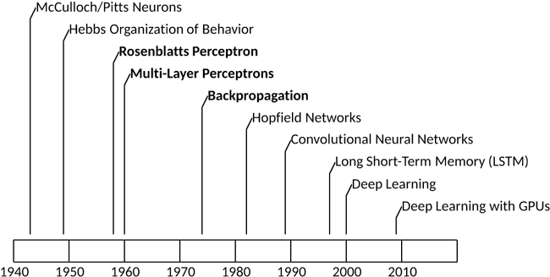
UNS – některá historická fakta
Notes:
Špatné je, že ačkoliv se tomu spousta chytrých lidí věnovala, ještě se na to tak úplně nepřišlo

